Slide 1
Виробнича (зі спеціалізації) практика в ДНЗ №215 ім. Т.Лубенця
Студентка групи ДОм 2-17-2.0з
Гудим А.Г.

Slide 2
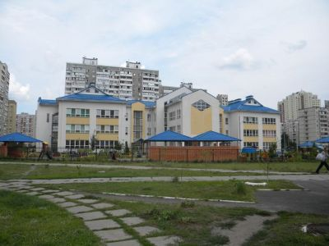
Загальні відомості ДНЗ №215 імені Т. Лубенця Адреса: місто Київ, вулиця Урлівська, 3-Г Тел.: +380 44 573 8970 Email: Veselka09@ukr.net Режим роботи: пн - пт з 7.00 до 19.00 Функціонує з 2007 року. Директор: Разогрєєва Наталія Евгенівна
Заклад працює за освітньою програмою "Дитина"
У закладі № 215 функціонує 12 груп: - 4 групи молодшого віку (від 3-4 років) - 4 групи середнього віку (від 4-5 років) - 4 групи старшого віку (від 5-6 років) В дошкільному закладі облаштовані приміщення: - методичний кабінет; - медичний кабінет; - харчоблок; - музична зала; - спортивна зала; - ігрові майданчики для кожної вікової групи; - спортивний майданчик; - басейн; - комп'ютерний кабінет. В закладі працюють психолог, вихователь - методист, музичні керівники, інструктор з плавання, інструктор з фізичної культури.

Slide 3
Аналіз освітньої політики з питань впровадження ІКТ ІТ інфраструктура ДНЗ: 9 персональних комп’ютерів, 3 принтер-сканерів, 7 телевізорів, 7 аудіо-програвачів, 1 інтерактивна дошка.
Застосування ІКТ для реалізації таких завдань:
робота з документацією
підготовка до занять
розробка презентацій для проведення семінарів, тренінгів, метод-об’єднань, тощо
спілкування з батьками
обмін новинами з життя ДНЗ
робота в освітній мережі
Засоби корпоративної комунікації: E-mail: Veselka09@ukr.net Телефонний додаток: Viber (https://www.viber.com/ru/)

Slide 4
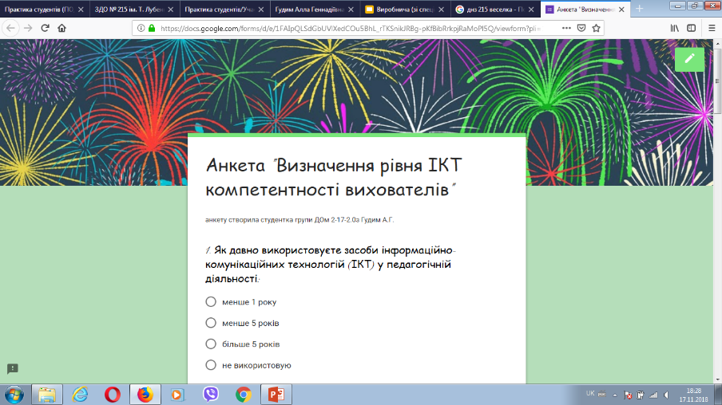
Було створенно анкету для визначення рівня ІКТ компетентності вихователів. Анкета: https://docs.google.com/forms/d/e/1FAIpQLSdGbUVlXedCOu5BhL_rTKSnikJRBg-pKfBibRrkpjRaMoPl5Q/viewform

Slide 5
Аналіз результатів анкетування показав, що рівень ІКТ компетентності вихователів є різним.
Не дивлячись на все вище сказане, бажання вдосконалювати свої знання та навички присутні у всіх вихователів ДНЗ.

Slide 6
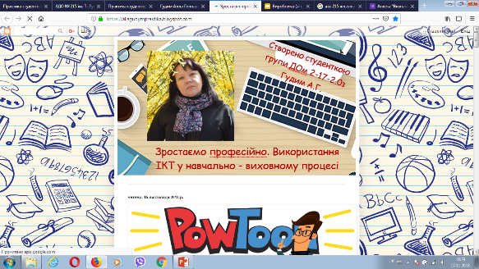
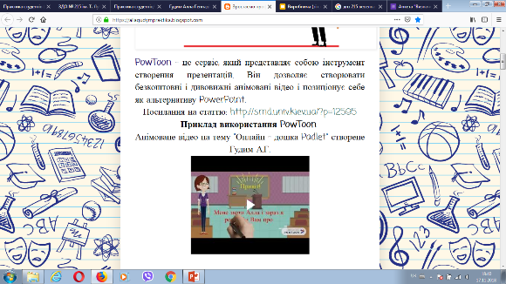
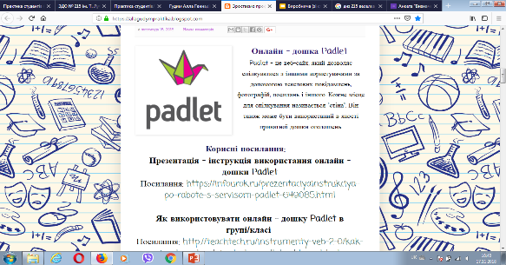
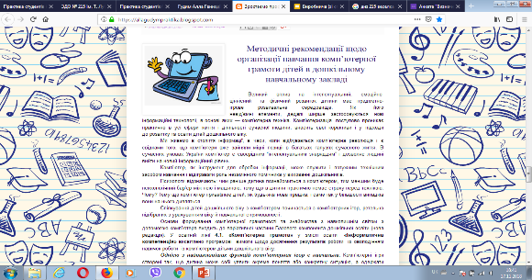
Створила блог "Зростаємо професійно. Використання ІКТ у навчально - виховному процесі" Посилання на блог: https://allagudympraktika.blogspot.com

Slide 7
У блозі я надала пам‘ятки до тем:
Сервіс PowToon;
Онлайн – дошка Padlet;
Вимоги до організації занять дітей з комп’ютером в ДНЗ;
Основні педагогічні цілі використання інформаційних технологій;
Методичні рекомендації щодо організації навчання комп’ютерної грамоти дітей в дошкільному навчальному закладі.
А також додала корисні посилання до тем:
Стаття на тему «Інформаційно-комунікативні технології в роботі вихователя»
«ІКТ в закладі дошкільної освіти»
«Перспективне планування впровадження комп'ютерних технологій у освітній процес дошкільного закладу»
Відео на тему: "Модернізація діяльності методичної служби дошкільного навчального закладу засобами ІКТ"

Slide 8
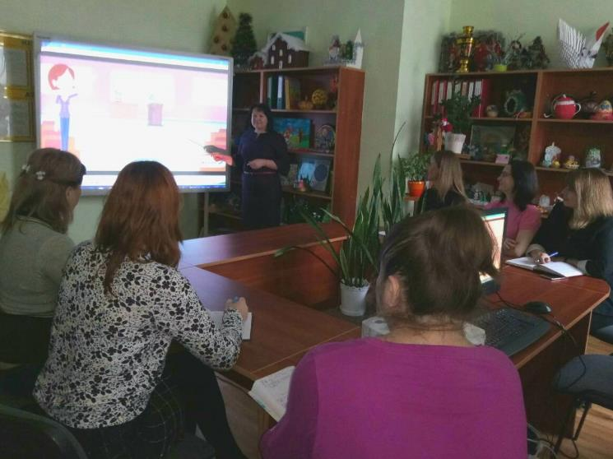
За результатами проведеного анкетування та опитування вихователів, а також в ході бесіди з керівником закладу та вихователем-методистом, вдалося відзначити ряд питань, які доцільно було б винести на семінар. Було вирішено провести семінар на тему "Онлайн - дошка Padlet".

Slide 9
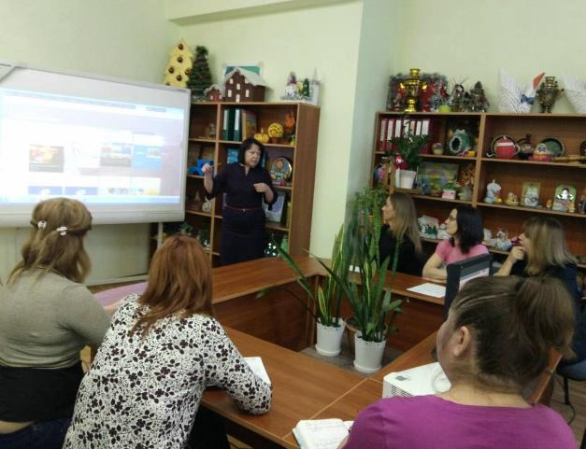
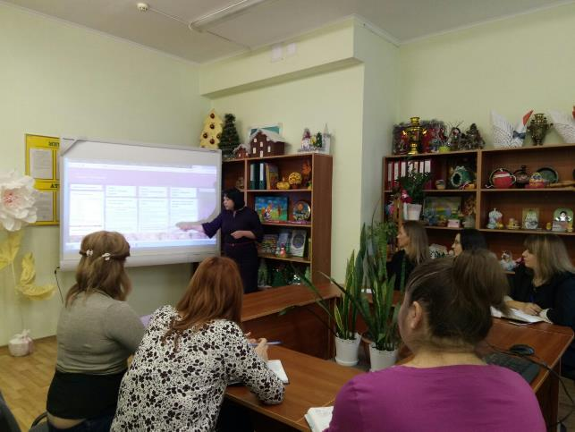

Slide 10
Методичні рекомендації
Методичні рекомендації до проектування інформаційного освітнього середовища установи:
− формування медіатеки та впровадження локальних мережних навчальних програмних комплексів;
− створення єдиної інформаційної бази навчального закладу;
- створення індивідуальних портфоліо керівництва та педагогів;
- оновлення віртуального методичного кабінету;
− надання користувачам регламентованого доступу до інформації.
Методичні рекомендації до модернізації ІТ інфраструктури:
− оновити технічну базу;
− створити умови для активного використання сучасних інформаційних технологій у педагогічному процесі;
− використовувати якісні джерела – Інтернет-адреси, наукову літературу про застосування ІКТ в дошкільній освіті;
− розширити інформаційну взаємодію з іншими навчальними закладами;
− створити сайт ДНЗ.

Slide 11
Методичні рекомендації до формування ІК- компетентності співробітників, вчителів, вихователів установи:
− здійснити моніторинг на визначення рівня володіння інформаційно-комунікаційними технологіями педагогічними працівниками ДНЗ;
− проводити методичні заходи, семінари, тренінги щодо формування ІКТ-компетентності вихователів;
− проводити індивідуальні консультації;
− проводити заходи для педагогів ДНЗ щодо взаємодії з батьками шляхом використання Інтернет-технологій соціальних комунікацій;
− направити педагогів на курси підвищення кваліфікації;
− проводити систематичні практичні заняття для вихователів для підвищення знань в користуванні ІКТ.
Дякую за увагу!

